Slide 1

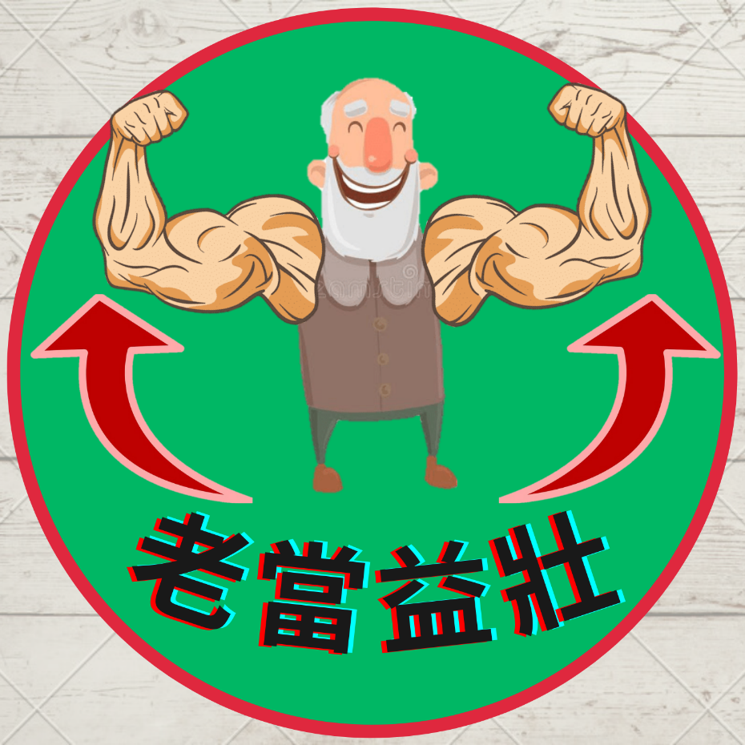
年長者肌力測試系統
組 別：第110406組
題 目：年長者肌力測試系統
指導老師：唐日新老師
組 長：10746039 謝弘翊
組 員：10746025 劉智旻
10746040 程以群

Slide 2
Part 01
研究動機
Part 02
“
使用工具
目錄
Part
03
功能展示
”
Part
04
APP分析&未來發展
Part
05 結語

Slide 3
1
研究動機

Slide 4
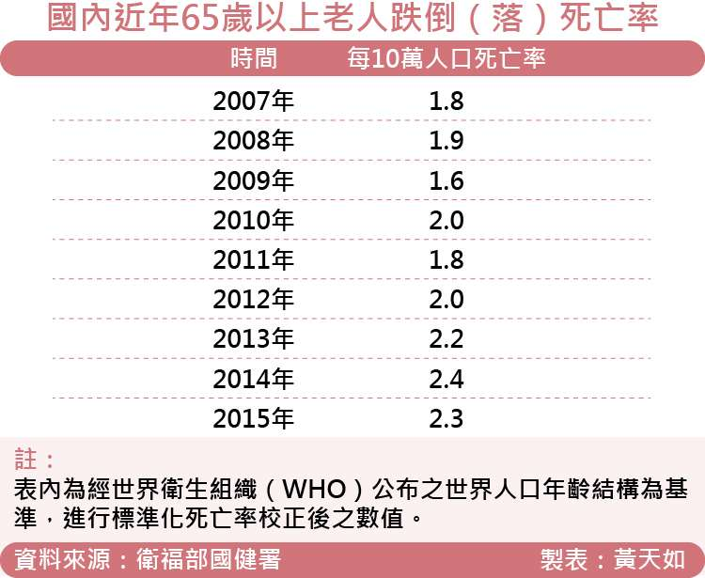
研究動機
隨著平均壽命提高及少子化的觀念，台灣已正式步入高齡社會，根據相關單位統計，在65歲以上的長者事故傷害及死亡原因裡，第二名為跌倒，情況嚴重者會造成長期臥床，甚至死亡。
為了增加高齡者們對自身肢體靈活度的了解，本組規畫製作一個以高齡者為主的健康APP，以降低高齡者發生意外的機率。

Slide 5
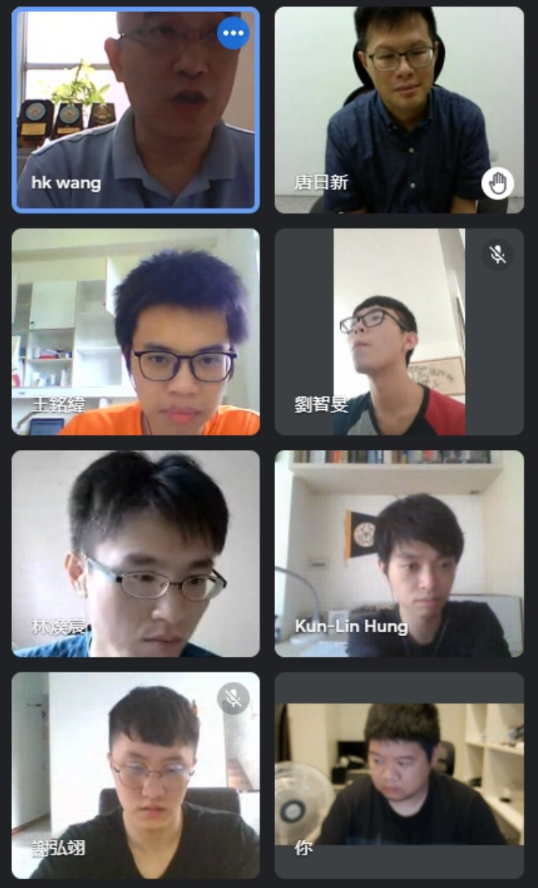
研究動機
這次的專題我們是與臺灣大學物理治療學系的王興國教授合作，由於王教授與研究生們所組成的團隊需要一種能用手機快速測試且實用的年長者肌力APP，他們需要技術開發，而我們也需要王教授團隊相關的專業知識，所以我們也因此達成合作關係。

Slide 6
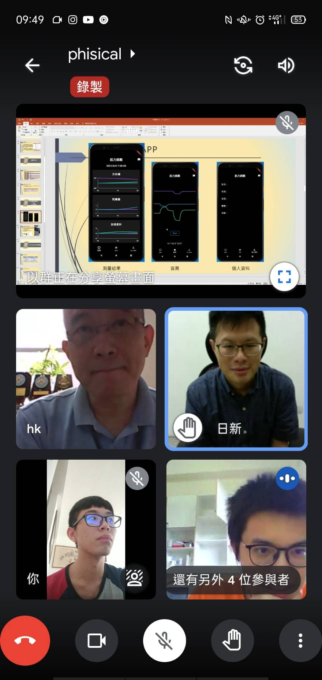
研究動機
第一次開會：
我們一起討論了製作方向以及所需功能、測試對象的年齡、以及測試的動作、重量以及強度，考慮到年長者血壓的問題，我們最後決定測試肌肉力量及耐力。
第二次開會：
展示目前的系統給王教授團隊看，並與王教授團隊更進一步的研討程式未來發展及未來要發展功能的可行性。

Slide 7
2
使用工具

Slide 8
使用工具
系統開發環境
作業系統 | Windows 7、Windows 10
資料庫伺服器 | SQLite
伺服器 | 暫無
程式開發技術
前端技術 | Flutter
後端技術 | Dart
編輯器 | Android Studio
管理程式平台
版本控制 | GitHub
專案管理 | Google Drive
文件美工程式
簡報 | Microsoft Office PowerPoint
設計圖樣 | Adobe Illustrator、Adobe Photoshop、Canva
文件 | Microsoft Office Word

Slide 9
使用工具-Flutter介紹
Flutter是Google於2017年5月推出的開源移動應用開發框架。
以下是我們整理出來的優缺點：
優點 | 缺點
1.開發者開發的程式碼可以同時執在iOS 和Android平臺上執行。 2.使用Dart語言稍微易於學習和使用。 3.Flutter還有很多進步的空間。 | 1. Flutter 2018年創立，第三方套件不多。 2.學習資源不豐富，使用公司也比較少。 3. Flutter內建功能相對其他語言較少。

Slide 10
3
功能展示

Slide 11
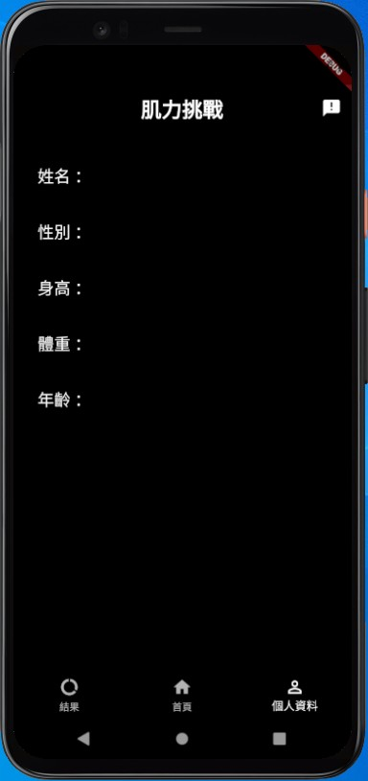
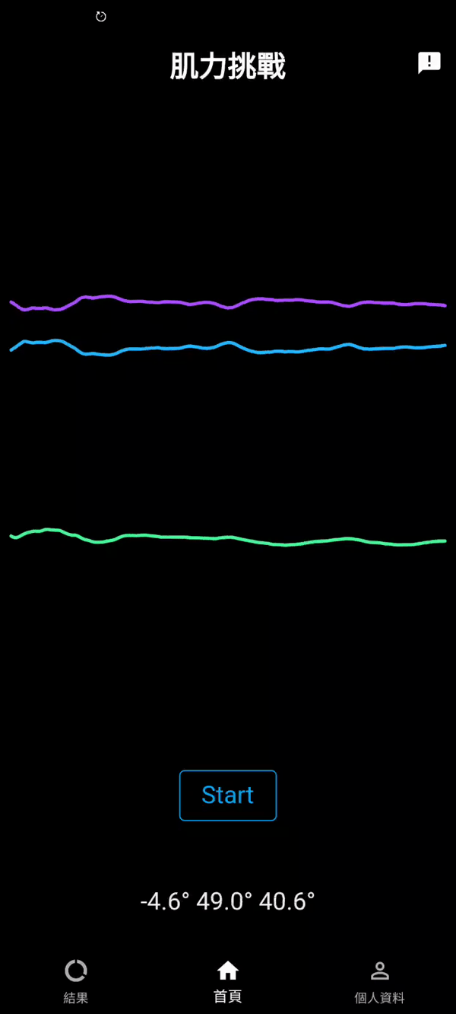
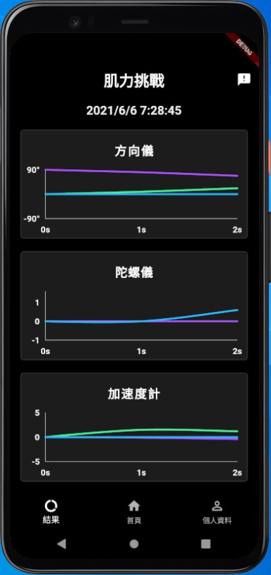
功能展示-APP
個人資料
首頁
測量結果

Slide 12
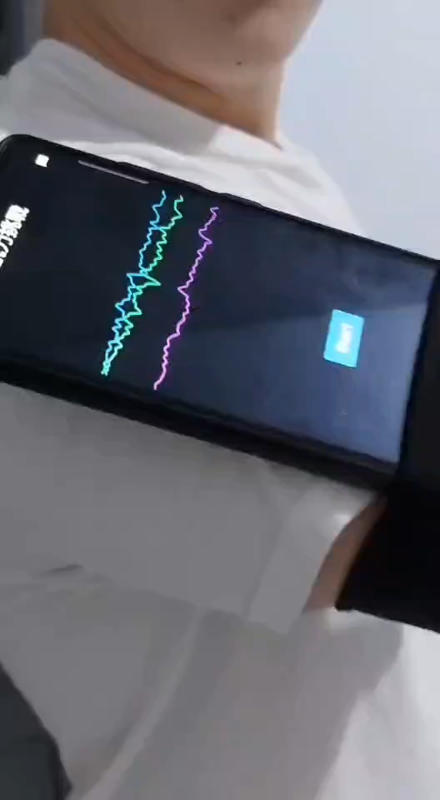
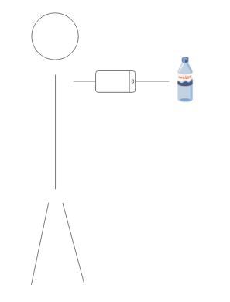
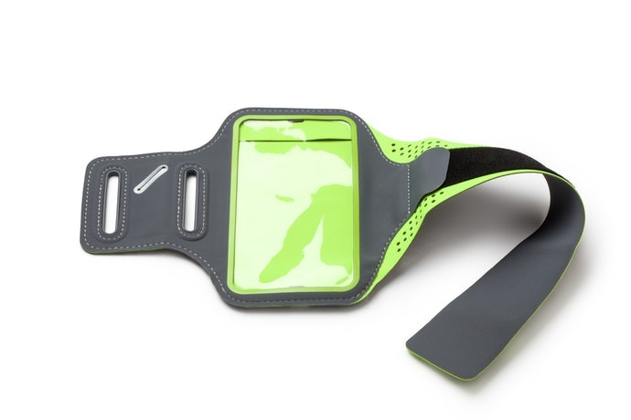
功能展示-測試範例
肩屈肌三角肌試驗(shoulder flexion deltoid test )
將手機用手機臂套固定於受試者的手臂。
請受試者拿起水瓶。
按下Start開始測量。
手機臂套
實測影片
測驗方式

Slide 13
4
APP分析&未來發展

Slide 14
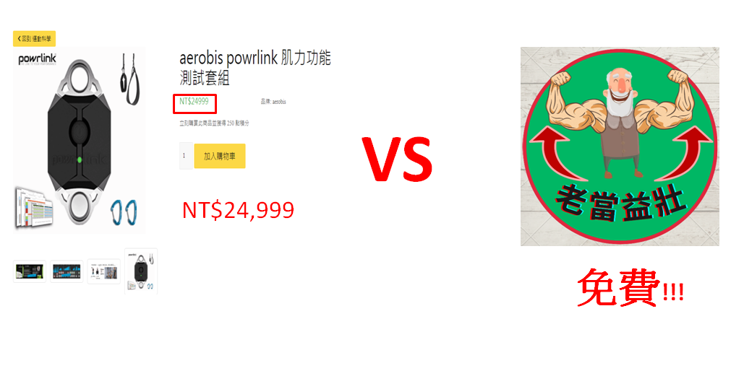
未來發展-與其他產品比較

Slide 15
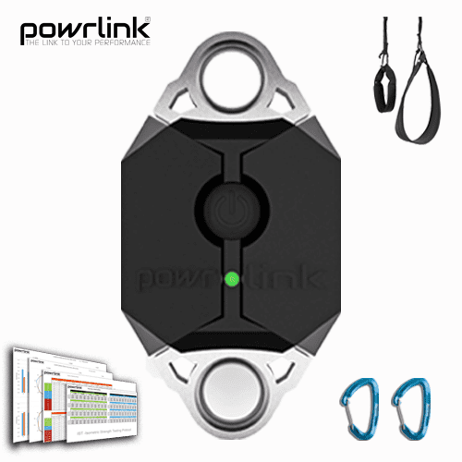
未來發展-與其他產品比較
市場上測試肌力的工具(Aerobis powrlink)
優勢 | 劣勢
1.具備多樣功能。 2.有更多層面的分析。 3.以年輕健身族群為主。 | 1.比較偏向專業人員使用。 2.需要連接器材。 3.功能多 較複雜。

Slide 16
SWOT分析
Strengths(優勢) | Weakness(劣勢)
1.免費，快速測量出結果 2.簡單、方便使用 | 1.目前功能尚不夠全面 2.針對高齡者開發，客群較狹隘 3.數據有失真的可能
Opportunities(機會) | Threats(威脅)
1.市場上競爭對手不多 2.高齡者的健康管理是未來趨勢 | 1.長輩們也許傾向直接與醫師討論 2.長輩們的理解不夠，關心度不足

Slide 17
SWOT 交叉分析
 | Strengths | Weakness
Opportunities | 1.功能簡單，方便向高齡者們推廣。 2.鼓勵養成每日量測的習慣，建立正確健康觀念 | 1.功能過少，可擴充更多肌群的測試。 2.可增添肌力測試以外的功能。如：計步器等等。
Threats | 1.附上簡單使用教學，讓高齡者輕鬆操作。 2.可加上台語等語系，方便高齡者了解功能。 | 1.市場相關資訊不多，如何推廣出去是未來重點。 2.長輩因不瞭解而關心度不高，需多加宣導。

Slide 18
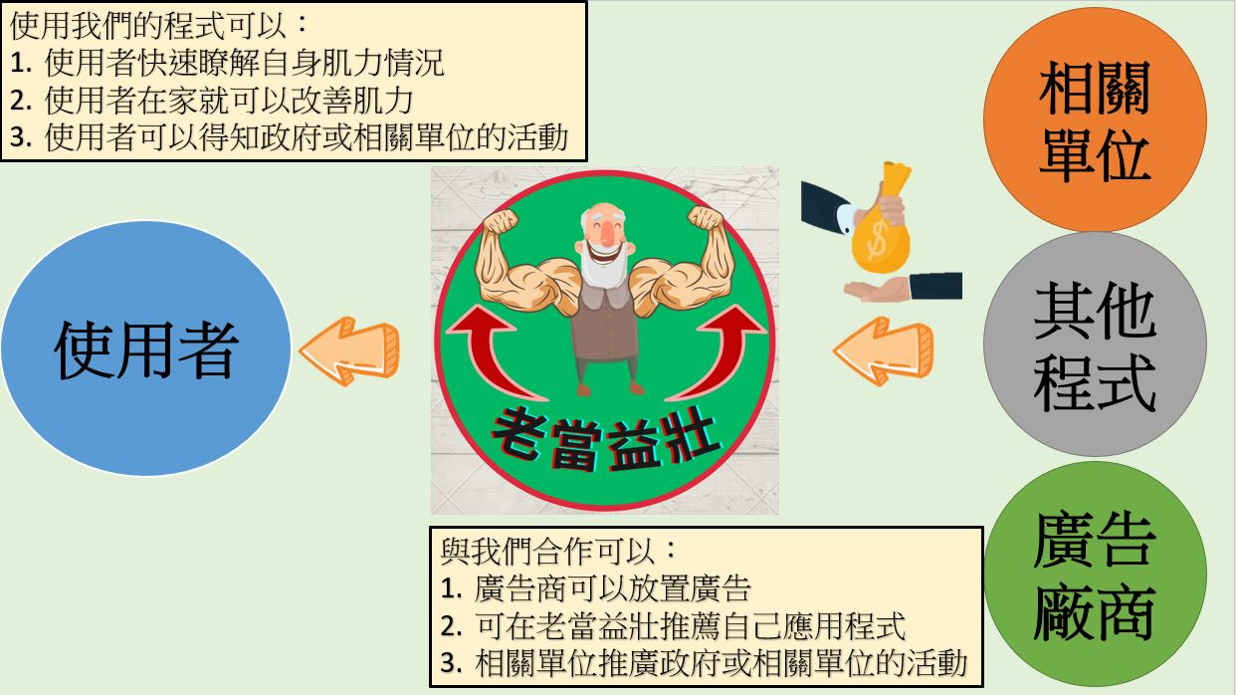
未來發展-商業模式圖
成為主流測試肌力的App。
提升年長者肌力，降低年長者因跌倒造成傷害的可能。
與相關部門、單位或應用程式合作，互利互惠達成雙贏局面。
不局限於年長者，12歲以上就可以測試肌肉力量。
賺取的收益用來幫助更多年長者及推廣肌力的重要性。

Slide 19
5
結語

Slide 20
結語
我們希望我們的製作的App可以為社會帶來正面的幫助，
並且向大眾宣導維持肌肉力量的重要性，來降低年長者因跌倒而造成事故傷害。
好處一，年長者不用因為傷病而長期臥床，二來家屬也不用因為照顧年長者而四處奔波。
俗話說得好，預防勝於治療，事先防範事故出現，不但可以紓解近年來嚴重匱乏的醫療人力，也使得家庭之間的相處更加和諧，使得社會更加安定且繁榮。而對我們最重要的是，喚起社會大眾對於肌肉力量的重視。

Slide 21
參考資料
一失足成千足恨！老人跌倒致死創新高 阿公是阿嬤2.6倍
【開發經驗】淺談flutter的優點與缺點
Flutter - 維基百科
aerobis powrlink 肌力功能測試套組

Slide 22
6
Q&A

Slide 23
THANKS FOR WATCHING

